Slide 1
“Aplicação de um instrumento de medida para a valorização da responsabilidade social como intangível num clube de futebol.”
Candidato: Ruan Diego Schiestl
Orientador: Dr. Valentín Molina Moreno
Co-Orientador: Dr. José Pedro Sarmento

Slide 2
Introdução
?

Slide 3
Estrutura da Dissertação

Slide 4
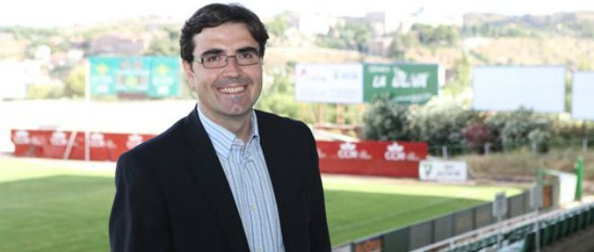
Estudo 1
Estudo 1 - Gestão Organizacional e Responsabilidade Social Corporativa no futebol: um estudo de caso sobre o Club Deportivo Toledo.

Slide 5
Estudo 1
Objetivo Geral
Descrever à estrutura organizacional e as ações de RSC desenvolvidas pelo CDT.
Objetivos Específicos
Descrever a estrutura organizacional atual do clube, através de um organograma.
Descrever as ações atuais de RSC desenvolvidas pelo clube.
Descrever o modelo atual de negócios do clube através da ferramenta Business Model Canvas.
Definir através de analise SWOT, quais são os pontos fortes, os pontos fracos, as oportunidades e as ameaças do clube;

Slide 6
Estudo 1
Metodologia
Estudo de caso: Godoy (1995), define como uma análise profunda de um indivíduo, ambiente, ou situação particular.
Ferramentas de Gestão:
Análise SWOT;
Business Model Canvas;
Organograma;
Atividades de RSC desenvolvidas pelo clube.
Caráter exploratório, baseia-se no estudo de caso, onde a única finalidade é analisar um fenômeno nos seus aspectos e peculiaridades (Cervo & Bervian, 2004).

Slide 7
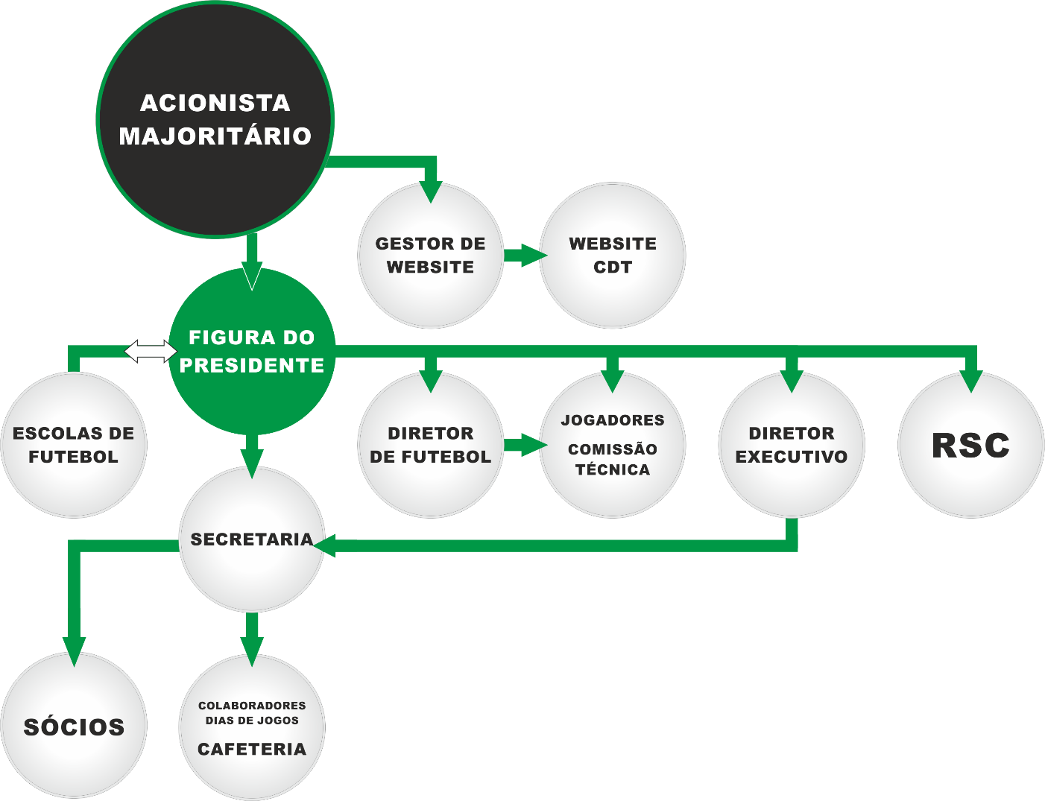
Estudo 1
Apresentação de dados
Organograma
Fonte: Elaborado pelo autor.

Slide 8
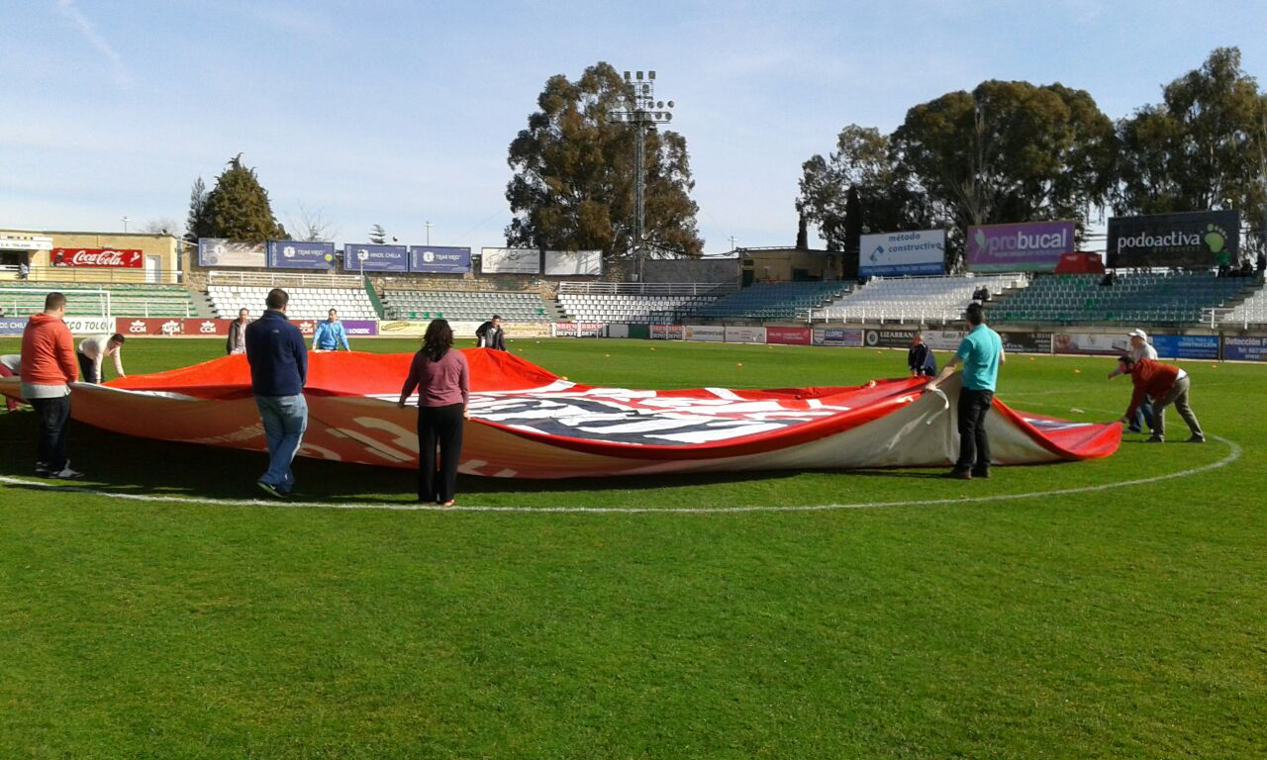
Estudo 1
Atividades de RSC
Inserção ao meio laboral: “Escuela de Utilleros”;
Ações de sensibilização e mensagem social com instituições parceiras;
Apadrinha as modalidades de basquetebol e futsal, na escola de desporto da Fundación CIESS;
“Abono Verde”, plano de sócios;
Recursos voluntários;

Slide 9
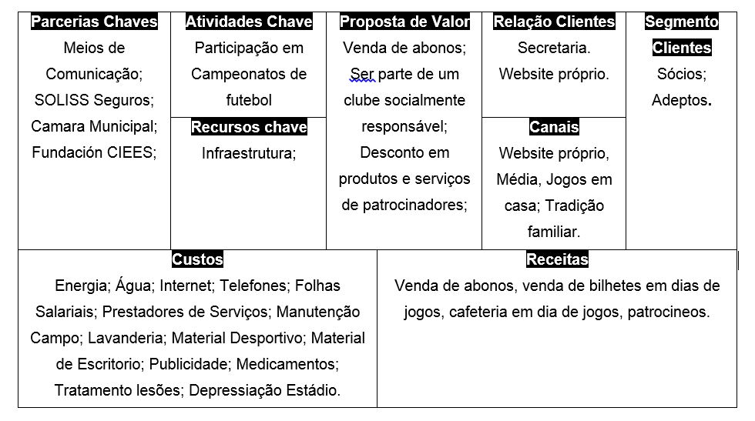
Estudo 1
Business Model Canvas
Fonte: Elaborado pelo autor.

Slide 10
Estudo 1
Análise SWOT
Forças | Fraquezas
Forte apelo histórico; Fidelidade de Sócios; Ser único clube de Futebol da cidade; RSC; Possuir equipe B; Presidente motivado; Estádio próprio; Campo suplente relva sintética; Grande número de crianças e jovens nas escolas desportivas; Plano de descontos; Parcerias estratégicas. | Situação Financeira; Não vender jogadores; Público com idade elevada; Pouca atratividade nos benefícios; Baixo número de sócios; Falta de ligação com a cidade; Mídias digitais, Website e Redes Sociais; Falta de Base de dados Sócios; Marca desvalorizada; Escola Desportivas terceirizada; Baixo Público nos jogos; Estacionamentos; Falta de acessibilidade do estádio.
Oportunidades | Ameaças
Médias digitais, Website e Redes Sociais; Alianças estratégicas; Planos novos sócios; RSC; Escolas Desportivas; Bilheteria; Cafeteria; Estacionamentos; Espetáculo Desportivo durante jogos. | Escolas Desportivas; Clima; Falta de estrutura bem definida; Pressão econômica; Orçamento reduzido; Baixo número de sócios; Falta de apoio da população; O risco de perda de patrocínios; Falta de apoio governamental; Afastamento sócios.
Fonte: Elaborado pelo autor.

Slide 11
Estudo 1
Considerações Finais
Organograma: lógica centrada de gestão, decisões são tomadas pelo presidente, mantém o controle e atua efetivamente em quase todas decisões.
Realizadas em grande número para tamanho do Clube. RSC = € 00,00
O clube não possuí modelo de negócios definido, é conhecedor em grande parte de seus P.F. / P.F. / O. / A., porém, estas não estavam descritas de maneira formal, sendo assim, suas forças não são potencializadas e suas fraquezas não são minimizadas.

Slide 12
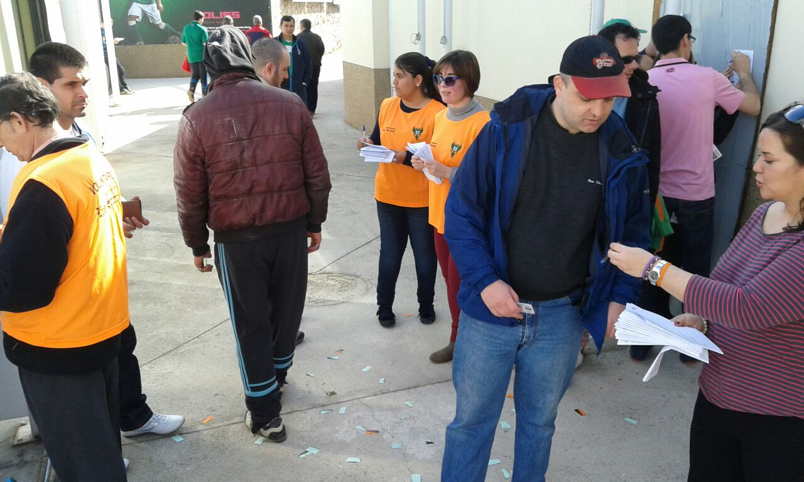
Estudo 2
Estudo 2 - Aplicação de um instrumento de medida para a valorização da responsabilidade social como intangível num clube de futebol.

Slide 13
Estudo 2
Objetivo Geral
Apreciar a opinião acerca da atividade social desenvolvida pelo clube.
Objetivos Específicos
Desenvolver e aplicar um questionário para “socios”, acerca da atividade social de um Clube de Futebol;
Desenvolver e aplicar um questionário para “não socios”, acerca da atividade social de um Clube de Futebol;
Mensurar se as atividades de RSC desenvolvidas pelo clube são reconhecidas pelos “sócios”;
Mensurar se as atividades de RSC desenvolvidas pelo clube são reconhecidas pelos “não sócios”;

Slide 14
Estudo 2
Metodologia
Caráter descritivo e exploratório. Segundo Vieira (2002), a pesquisa descritiva expõe as características de determinada população ou de determinado fenômeno e, normalmente, se baseia em amostras grandes.
Baseia-se em dois tipos de pesquisa, qualitativa e quantitativa, permitindo de forma conjunta a recolha de mais dados (Fonseca, 2002).

Slide 15
Estudo 2
Instrumento de Medida
Presou-se pela quantidade de perguntas: Nem > Nem<
Determinadas as variáveis, elaborou-se dois inquéritos relativos ao objeto de estudo, desenvolvidos sobre a ótica de ferramentas já existentes na literatura, e validadas por experts nas áreas de, Ciências Empresariais, Economia e Ciências Sociais.
Questionários para Sócios / Questionários para Não Sócios
Perguntas objetivas e outras complementares, utilizou-se a escala Likert para fins de mensuração (1-5, onde 1 é para "total desacordo" e 5 para "concordância total").
Pré-teste: 8 sócios e 25 não sócios.

Slide 16
Estudo 2
Recolha de Dados
01/03/2015 e 12/04/2015;
Partidas no estádio Salto del Caballo;
Centro da cidade na praça de Zocodover;
Dois centros comerciais de maior fluxo localizados em bairros da cidade, Centro Comercial Luz del Tajo e o Centro Comercial Abadia;
Voluntátios foram selecionados através da parceria com a Fundación CIESS;
Campanha para preenchimento dos questionários.

Slide 17
Estudo 2
Caracterização da Amostra
A população alvo: Sócios e Não Sócios do Club Deportivo Toledo.
A amostra foi de um total de 619 indivíduos (383 sócios e 237 não sócios).
Perfil Sócio
Perfil Não Sócio
Homem
36-60 anos
+10 anos sócio
Homem
19-35 anos
+ Metade possui Interesse em ser sócio do clube
Residem em
Toledo nos
bairros + distantes.
Reside nos
bairros + distantes
de Toledo.

Slide 18
Estudo 2
Hipóteses
Parte-se do pressuposto que as atividades de RSC desenvolvidas pelo clube são mais conhecidas pelos sócios do que pelos não sócios do clube;
Parte-se do pressuposto que os sócios em relação aos não sócios do clube, conhecem mais as atividades sociais e extradesportivas do clube;
Parte-se do pressuposto que os sócios e não sócios do clube, se encontram satisfeitos em fazer parte de um clube que mantém práticas de responsabilidade social;

Slide 19
Comprovativo de Hipóteses
Hipótese 1
Parte-se do pressuposto que as atividades de RSC desenvolvidas pelo clube são mais conhecidas pelos sócios do que pelos não sócios do clube.

Slide 20
Hipótese 1
Tabela 17: Sócio/Não Sócio x Conhece a atividade de RSC do clube.
p>0,05
Fonte: Dados de pesquisa do autor.

Slide 21
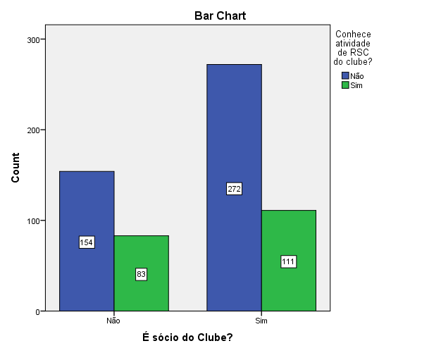
Hipótese 1
Percebe-se uma tendência de que os não sócios, reconheçam mais as atividades de RSC praticadas no clube em relação aos sócios, uma vez que, o gráfico expressa que o grupo “Não sócios”, em sua maior parte (N=154), 35%, afirma ser conhecedor das ações de RSC desenvolvidas pelo clube, contra apenas 29% de sócios que fazem a mesma afirmação.
Se analisados de forma independente, podemos perceber no gráfico 14, que os dois grupos respondem em sua maior parte, não conhecer as atividades de RSC desenvolvida pelo clube.
Gráfico 14: Sócio/Não Sócio x Conhece a atividade de RSC do clube.
Fonte: Dados pesquisa do autor.

Slide 22
Comprovativo de Hipóteses
Hipótese 2
Parte-se do pressuposto que os sócios em relação aos não sócios do clube, conhecem mais as atividades sociais e extradesportivas do clube.

Slide 23
Hipótese 2
Tabela 18: Sócio/Não Sócio x Conhece a atividade social e extradesportiva do clube.
p>0,05
Fonte: Dados de pesquisa do autor.

Slide 24
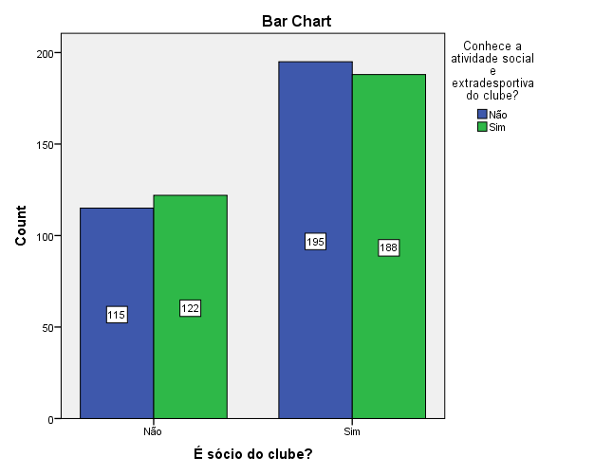
Hipótese 2
Gráfico 15: Sócio/Não Sócio x Conhece a atividade social e
extradesportiva do clube.
Percebe-se uma tendência no grupo “não sócios” mostrar-se mais conhecedor das atividades sociais e extradesportivas desenvolvidas pelo clube, uma vez que 51,5% afirmam ser conhecedores das atividades, já o grupo “sócios” apresenta 49,1% de inquiridos conhecedores das mesmas atividades, concluindo que se analisados de maneira independente, os sócios possuem uma tendência em não conhecer as atividades sociais e extradesportivas, com 50,9%.
Fonte: Dados pesquisa do autor.

Slide 25
Comprovativo de Hipóteses
Hipótese 3
Parte-se do pressuposto que os sócios e não sócios do clube, se encontram satisfeitos em fazer parte de um clube que mantém práticas de responsabilidade social.
Para melhor compreensão da análise na presente hipótese, foi realizado uma divisão em dois grupos, sócios e não sócios. Em ambos, será utilizado análise de frequência absoluta e frequência relativa, uma vez que a hipótese não visa a relação entre as mesmas.

Slide 26
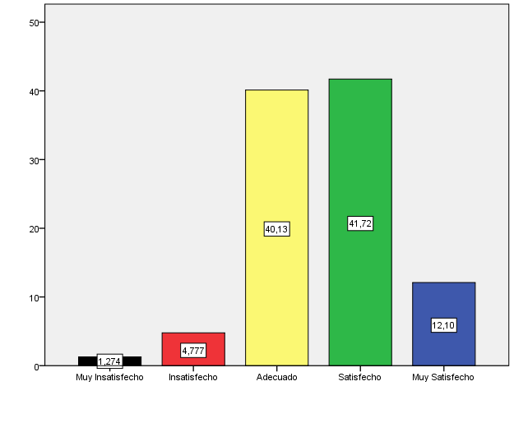
Hipótese 3
Sócios
Gráfico 16: Sócios: Se encontra satisfeito em fazer parte de um clube que faz responsabilidade social. Frequencia Relativa Válida.
Afirmação é verdadeira quando se interpreta o Gráfico 17 em uma visão que, as respostas “Satisfeito (41,72%)” e “Muito Satisfeito (12,10%)” representam afirmação positiva referente ao questionamento, conjugadas possuem um valor de 53,82%, o que representa mais da metade da amostra total válida.
Fonte: Dados de pesquisa do autor.

Slide 27
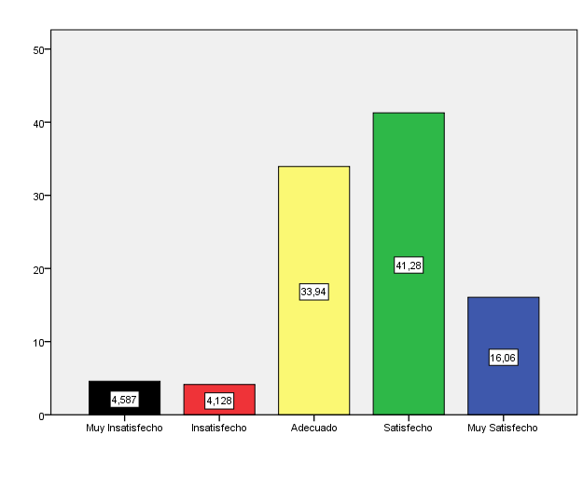
Hipótese 3
Não Sócios
Gráfico 17: Não Sócios: Se encontra satisfeito em fazer parte de um clube que faz responsabilidade social.
Considera-se que a hipótese, “os não sócios do clube sentem-se satisfeitos em fazer parte de um clube que faz responsabilidade social”, tem uma tendência a ser verdadeira. Pois ao analizarmos o Gráfico 18, a conjunção das respostas “Satisfeito (41,26%) e “Muito Satisfeito (16,06%)” assume um valor de 57,32%, que representa mais da metade das respostas válidas da amostra.
Fonte: Dados de pesquisa do autor.

Slide 28
Estudo 2
Considerações Finais
Concluímos que no presente estudo, não existe diferença significativa entre as opiniões de sócios e não sócios do CDT sobre as atividades sociais e práticas RSC que o clube desenvolve, porém a condicionante ser ou não ser sócio, demonstrou possuir uma tendência a corroborar no maior conhecimento dos sócios em relação aos não sócios sobre as tais atividades sociais e de responsabilidade social.
Foi possível definir e concluir que ambos os grupos, demonstram em sua maior parte, mais de 50%, não possuir conhecimento sobre as atividades sociais e de RSC que o clube desenvolve.

Slide 29
Estudo 2
Ressaltamos uma possível falta de reconhecimento das atividades sociais e de RSC, face as respostas de ambos os grupos relativamente aos meios de comunicação que utilizam na busca de informações desportivas, em ambos os casos, os inqueridos em mais de 70%, apontaram utilizar da Internet e Redes Sociais para tal busca, observando esse dado, em conjunto com o de satisfação dos sócios com o Website oficial do clube, que mostra uma tendência a estar insatisfeito com essa ferramenta, podemos encontrar uma das possíveis explicações do porque os grupos não são familiarizados com os temas sociais inerentes ao clube.

Slide 30
Limitações
O Clima frio ou chuvoso em dias de recolha de dados, seja no estádio ou nos pontos com espaço aberto;
O fato da cidade ser muito visitada acarretou em um grande número de Turistas oriundos de outras regiões de Espanha, e do mundo nos dias de coleta na Praça de Zocodover e no Mercadillo de Toledo;
A contra partida solicitada pelo presidente do clube, que solicitou um questionário que caracteriza-se o clube com informações não relevantes para esse estudo, porém, em termos profissionais foram de extrema importância para mudança de atitudes no clube.

Slide 31
Aplicações Futuras
Avaliação de distintas hipóteses com outras variáveis que estiveram presentes em ambos os questionários;
Verificar a existência de correlações entre as variáveis que envolviam as pessoas do clube, os valores dos abonos, definir relação entre opiniões de sócios com mais tempo de clube na comparação a sócios com menos tempo de clube;
Aplicar o questionário de maneira virtual, utilizando-se das bases de dados que possam estar disponíveis, como por exemplo, base de dados de correios eletrônicos de alunos da Universidade de Castilla-La Mancha;
Criação de um observatório sobre RSC e especificidade no desporto.

Slide 32
Referências
Cervo, A. L., & Bervian, P. A. (2004). Metodologia científica. São Paulo: Pretence Hall.
Fonseca, J. J. S., (2002). Metodologia da pesquisa científica. Fortaleza: UEC. Apostila.
Godoy, A. S., (1995). Introdução à pesquisa qualitativa e suas possibilidades. In: Revista de Administração de Empresas. São Paulo: v.35, n.2.
Vieira, V. A. (2002). As tipologias, variações e características da pesquisa de marketing. Revista Fae, 5(1).

Slide 33
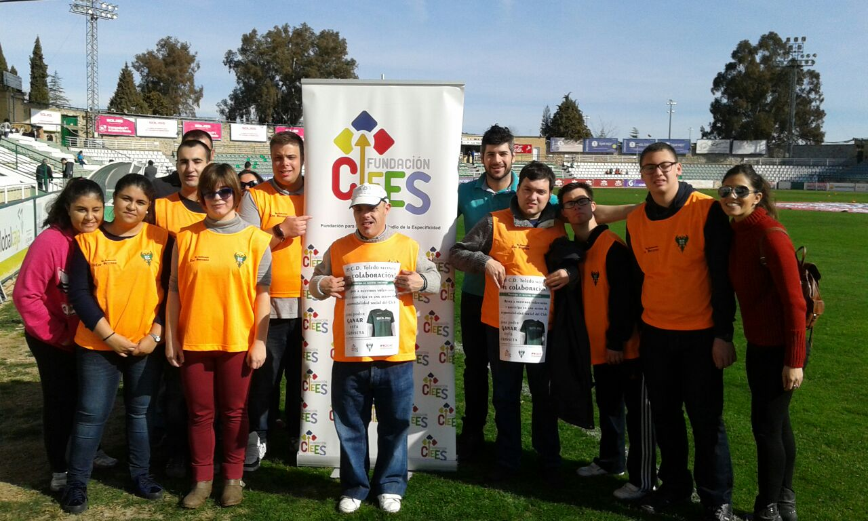
Muito Obrigado!
Ruan Diego Schiestl

